Slide 2
列王記上 第三課 建造宮殿
所羅門準備建聖殿（5:1-18）
預備
推羅王希蘭承包提供建殿材料（5:1-12）香柏木，松木
神的心意:「我定意要為耶和華我神的名建殿，是照耶和華應許我父親大衛的話說：『我必使你兒子接續你坐你的位，他必為我的名建殿。』」王上5:5
交易條件（440萬升）麥子及十二萬加侖（4400千升）清油
所羅門提供建殿工人、監工和材料（5:13-18）
「所羅門王從以色列人中挑取服苦的人共有三萬，」5:13
「派他們輪流每月一萬人上利巴嫩去；一個月在利巴嫩，兩個月在家裡。亞多尼蘭掌管他們。」5:14
「此外，所羅門用三千三百督工的，監管工人。」5:16
「王下令，人就鑿出又大又寶貴的石頭來，用以立殿的根基。」王上5:17

Slide 3
列王記上
觀察與分析
5:4 四圍平安，應驗了神對祂子民的應許（出三十三14 ；申十二10 ；來四1 ～11 ）。這在所羅門王朝的初期的確成為事實，當時他沒有仇敵, 沒有災禍
所羅門繼承父親的心志，為神的名建造聖殿，先要注意作“預備木料和石頭”
所羅門安排建聖殿的一切事宜時，有否依照神所賜的智慧辦事呢？弗5:15-17; 「你們要謹慎行事，不要像愚昧人，當像智慧人。」 「要愛惜光陰，因為現今的世代邪惡。」 「不要作糊塗人，要明白主的旨意如何。」
雅1:5; 3:17 「惟獨從上頭來的智慧，先是清潔，後是和平，溫良柔順，滿有憐憫，多結善果，沒有偏見，沒有假冒。」

Slide 4
所羅門在位的第四年到第十一年監督聖殿的建造工程（6:1-38）
聖殿雖然被建在王室重地及宮廷建築之內，但卻並非“王室專用禮堂”，而是全國敬拜以色列之耶和華神的中心所在地，其目的是為了要放置約櫃（19節）。
結構（6:2 ～10 ）材料：建殿是用山中鑿成的石頭。建殿的時候，鎚子、斧子，和別樣鐵器的響聲都沒有聽見。」6:7
神重申應許（6:11 ～13 ）「耶和華的話臨到所羅門說：「論到你所建的這殿，你若遵行我的律例，謹守我的典章，遵從我的一切誡命，我必向你應驗我所應許你父親大衛的話。我必住在以色列人中間，並不丟棄我民以色列。」

Slide 5
所羅門完成富麗堂瑝的內殿、外殿與殿廊（6:14-38）
香栢木「所羅門建造殿宇。殿裡面用香柏木板貼牆，從地到棚頂都用木板遮蔽，又用松木板鋪地。內殿，就是至聖所，長二十肘，從地到棚頂用香柏木板遮蔽（或作：隔斷）。內殿前的外殿，長四十肘。殿裡一點石頭都不顯露，一概用香柏木遮蔽；上面刻著野瓜和初開的花。」6:14-18
松木「又用松木板鋪地。」6:15「用松木做門兩扇。這扇分兩扇，是摺疊的；那扇分兩扇；也是摺疊的。」6:34
橄欖木「他用橄欖木做兩個基路伯，各高十肘，安在內殿。這一個基路伯有兩個翅膀，各長五肘，從這翅膀尖到那翅膀尖共有十肘；那一個基路伯的兩個翅膀也是十肘，兩個基路伯的尺寸、形像都是一樣。這基路伯高十肘，那基路伯也是如此。」6:23-26
精金：牆面都貼上精金；又用香柏木做壇，包上精金。全殿都貼上金子，直到貼完；內殿前的壇，也都用金包裹。」6:22 「內殿、外殿的地板都貼上金子。」6:30

Slide 6
羅門完成建殿的其它工程，並且在希蘭的幫助下完成了所有的裝璜（7:1-51）
他又蓋了自己的宮室，用的是另外的材料（7:1-12）
可能用利巴嫩的香栢木造成，所以稱為林宮
林宮部份用來儲藏軍械；「柁」梁為有裝飾的橫梁
「並建造有柱子的廊子，長五十肘，寬三十肘；在這廊前又有廊子，廊外有柱子和臺階。」7:6
「大院周圍有鑿成的石頭三層、香柏木一層，都照耶和華殿的內院和殿廊的樣式。」7:12

Slide 8
他召來精通銅藝的戶蘭製作傢俱和銅柱以及銅柱上的柱頂（7:13-50）
銅柱「他製造兩根銅柱，每根高十八肘，圍十二肘；又用銅鑄了兩個柱頂安在柱上，各高五肘。柱頂上有裝修的網子和擰成的鍊索，每頂七個。網子周圍有兩行石榴遮蓋柱頂，兩個柱頂都是如此。」7:15-18
「他將兩根柱子立在殿廊前頭：右邊立一根，起名叫雅斤；左邊立一根，起名叫波阿斯。在柱頂上刻著百合花。這樣，造柱子的工就完畢了。」7:21-22
可能表神必堅立以色列的國度，聖殿也是祂堅立的，而人在殿裏尋求神可得力量
銅海「他又鑄一個銅海，樣式是圓的，高五肘，徑十肘，圍三十肘。在海邊之下，周圍有野瓜的樣式；每肘十瓜，共有兩行，是鑄海的時候鑄上的。
有十二隻銅牛馱海：三隻向北，三隻向西，三隻向南，三隻向東；海在牛上，牛尾都向內。」7:23-25
銅座及銅盆
「他用銅製造十個盆座，每座長四肘，寬四肘，高三肘。座的造法是這樣：四面都有心子，心子在邊子當中，心子上有獅子和牛，並基路伯；邊上有小座，獅子和牛以下有垂下的瓔珞。每盆座有四個銅輪和銅軸。小座的四角上在盆以下，有鑄成的盆架，其旁都有瓔珞。」7:27-30
「又用銅製造十個盆，每盆可容四十罷特。盆徑四肘，在那十座上，每座安設一盆。」7:38

Slide 9
列王記上

Slide 10
列王記上
這兩根銅柱也象徵得勝者，是基督的見證人。
他們在神審判的光下，認識自己的所是，乃是一無所有。
他們見證：榮耀的教會(聖殿)乃是神所建立，能力在祂裡面，我們唯有倚靠祂的靈，方能成事。

Slide 11
列王記上
百合花：對神的單純信心
七個網子與鍊索：充分的苦難與限制
兩百個石榴：百倍的豐盛生命
得勝者向神有單純的信心，因此在重重苦難和限制之中，卻能結出百倍果子，彰顯神豐盛生命。

Slide 12
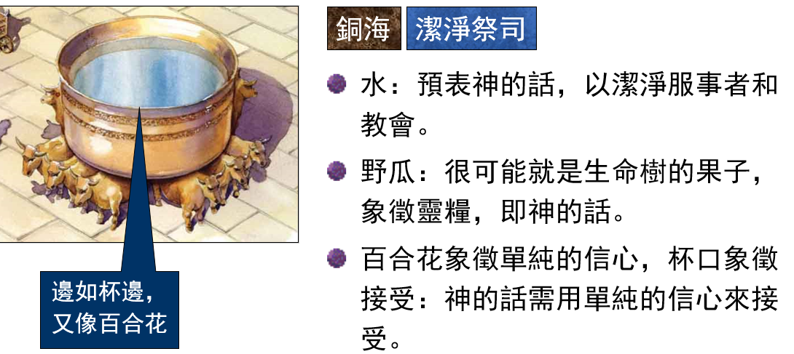
列王記上、下
觀察與分析
為什麼詳細記載聖殿的手工與美麗？除了高舉耶路撒冷，也有助於向以色列人解釋他們如何一再地讓它被掠奪、受羞辱：王下20:15-17; 24:13; 25:9

Slide 13
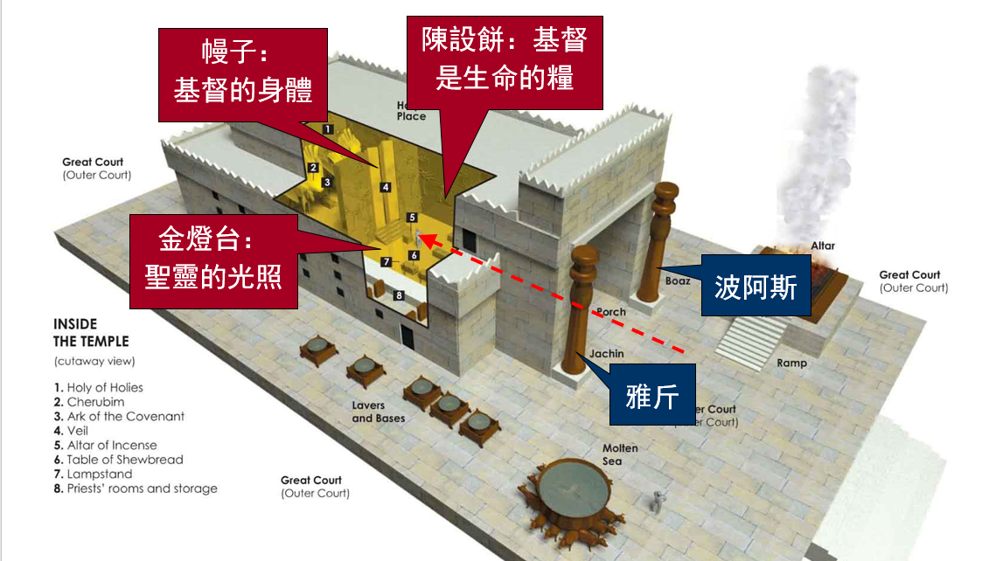
「所羅門又造耶和華殿裡的金壇和陳設餅的金桌子；內殿前的精金燈臺：右邊五個，左邊五個，並其上的金花、燈盞、蠟剪，與精金的杯、盤、鑷子、調羹、火鼎，以及至聖所、內殿的門樞，和外殿的門樞。」7:48-50

Slide 14
列王記上
聖殿
象徵：神的居所；神的同在(presence)。
預表：教會；信徒的身子；基督的身體。
其中的物件和儀式，都在表明人如何才能進到神面前。
以色列人認為，神為了護衛自己的名聲，必會保護聖殿，免受敵人侵犯。事實上，當以色列人執意犯罪悖逆神時，神情願使聖殿被毀，神的名受羞辱，也不願妥協原則。
比喻信徒:林前3:16 豈 不 知 你 們 是 神 的 殿 ， 神 的 靈 住 在 你 們 裡 頭 麼 ？

Slide 15
列王記上
https://www.bilibili.com/video/BV1rb411T7vu?spm_id_from=333.905.b_72656c61746564.3

Slide 16
列王記上
所羅門將約櫃抬入聖殿並向神獻聖殿（8:1-66）
約櫃入殿（8:1 ～13 ）
所羅門的宣言（8:14 ～21 ）
所羅門的獻殿禱告（8:22 ～61 ）
要求神堅定祂對大衛後裔的應許（8:22-26）
他承認這個殿不能作為創造宇宙之神的居所，但當百姓在殿裡向神呼求時，求神垂聽（8:27-30）
禱告神垂聽百姓在服事和危險時刻向神的禱告，特別當以色列犯罪被俘擄之時（8:31-53）
所羅門祝福並勸勉百姓對神忠心（8:54-61）
所羅門率領全國眾民向神獻祭（8:62-66）

Slide 17
列王記上

Slide 18
列王記上
觀察與分析
所羅門的禱告表現出他對神有深刻的認識。
32節可見他認定神是公義正直的審判官；
34節可見他認定神是慈愛充滿憐憫願意寬恕又有赦罪之恩的施恩主；
43節可見他認定神是願意萬民得救的普天下的獨一神。
56節可見他認識神是全然可靠的，永不轉變的神，
59節可見他認識神是顧念祂兒女，天天與祂子民同行的神，我們每天都需要祂的幫助。

Slide 19
列王記上
重點與應用：建造聖殿與建造教會有同樣的屬靈含義：當人心歸給神，就會在神的手中被建造。
穩妥的根基; 堅固的材料;
照神的樣式；
彰顯神的榮美
8:58. 神保守我們，使我們的心歸向祂,幫助我們謹守祂的約，遵守祂的道。
林前3：12-14「若有人用金、銀、寶石、草木、禾秸在這根基上建造，各人的工程必然顯露，因為那日子要將它表明出來，有火發現；這火要試驗各人的工程怎樣。人在那根基上所建造的工程若存得住，他就要得賞賜。」

Slide 20
列王記上
小組討論
你今天學習這課最大的收獲是什麼？
你了解多少關於上帝對你個人屬靈生命的建造，比如在家庭、工作、教會、社交等方面，你體會到上帝正在對你的生命進行建造嗎？有哪些體會？有哪些困擾？

